Slide 1
Scratchで
ゲームを
つくろう！
スクラッチ
だい１９かい
Scratch3.0ばん

Slide 2


とうじょうじんぶつしょうかい
いっしょにScratchでゲームをつくろう！
スクラッチ
なまえ ： めんた
とくぎ ： プログラム
きょうでゲームが
かんせいするよ！
なまえ ： せいと
とくぎ ： ゲーム

Slide 3


Scratchをひらいてね
スクラッチ
ウェブブラウザでhttps://scratch.mit.edu/にアクセスして、「作る」をひだりクリックしてね。
つく

Slide 4


Scratchをひらがなにしよう
追加スライド
スクラッチ
スクラッチ
Scratchをひらがなにするのに、ちきゅうマークをひだりクリックして
「にほんご」をクリックしてね！

Slide 5
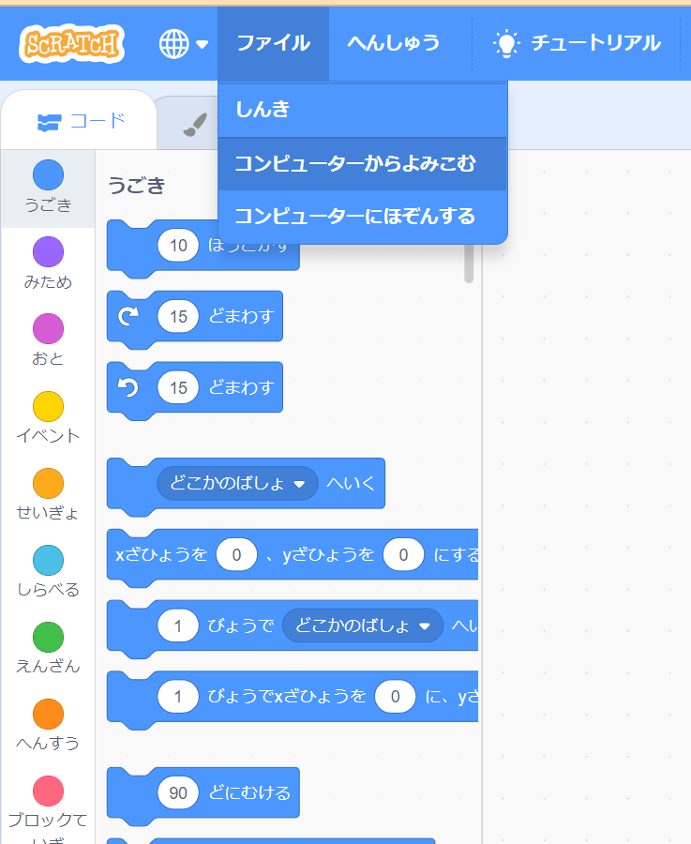
ほぞんしておいたゲームをひらこう
「ファイル」→
「コンピューターからよみこむ」をひだりクリックして、
ぜんかいほぞんしたゲームを
ひらいてね。
「〇〇〇.sb3」っていうなまえのファイルだよね。

Slide 6
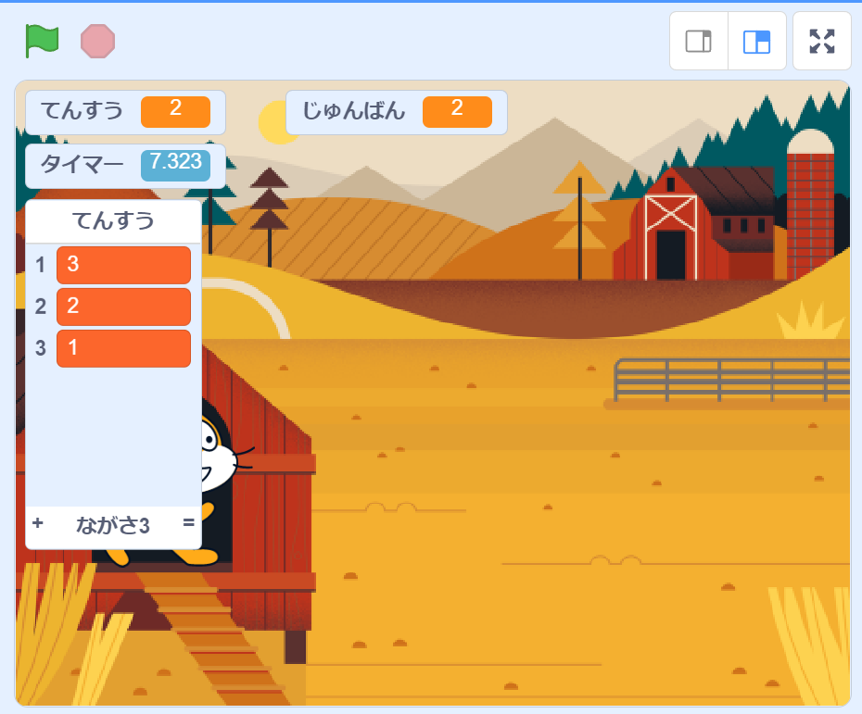
ひらいたゲームをじっこうしてみよう
はたをおしてみよう！
まえとおなじうごきをするかな？
てんすうがじゅんばんにリストにはいるようにしたよね。
うん！まえにつくったゲームと
おなじだ！

Slide 7
ゲームをつくろう！
レベル８のつづき

Slide 8
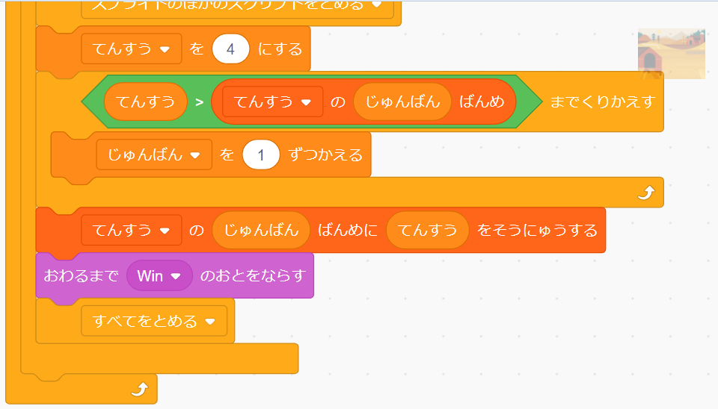
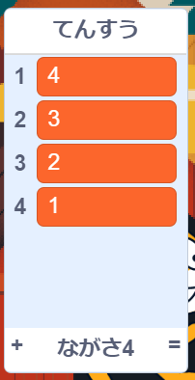
4てんのときはどうかな？
てんすうを「2」じゃなくて「4」にしてみても、おもったとおりになるかな？
「4」はリストの1ばんめにある「3」よりおおきいから、
「じゅんばん」はふえずに
「1」のままで、1ばんめに
そうにゅうされるよね。
うん、ちゃんとはいったよ。

Slide 9
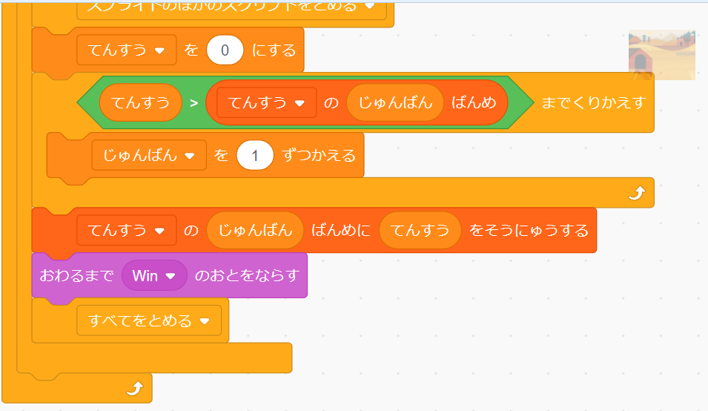
0てんのときはどうかな？
0てんのときはどうなるとおもう？
えっと、「0」てんはリストの
1～4ばんめのすうじのどれよりも
ちいさいよね。
ずっとじょうけんにあてはまらないから、「じゅんばん」が5までふえるよね。
リスト「てんすう」の5ばんめはないから、「0」てんとくらべられないけど、
そうにゅうばしょはここになるよね。

Slide 10
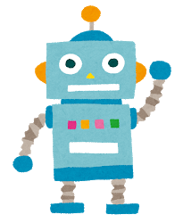
「てんすう」がリストにある
どのすうじよりもおおきくなかったとき
「じゅんばん」が、「リストのながさ＋１」になったら、「てんすう」がリストにある
どのすうじよりもおおきくなかったってこと
だから、もうくらべなくてよくて、
そこがそうにゅうばしょになるよ。
これを「てんすう」をリストにそうにゅうするしょりにすすむじょうけんについかしよう。
つぎはリストの5ばんめと
くらべるよ。あ、でもない...。
もうくらべなくてだいじょうぶ。
わたしはみなさんよりもおおきくないってことが
わかりましたから。
なるほど、たしかにそうだね。
０

Slide 11
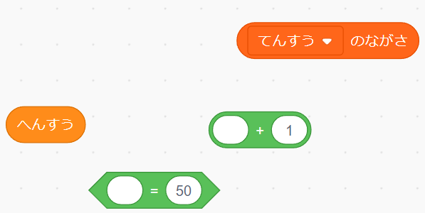
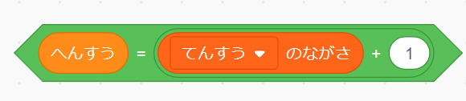
じょうけんはこうあらわすよ
「じゅんばん」が「リストのながさ＋１」ならっていうのは、ブロックであらわすと、こうなるよ。
むむ...どうすればわかりやすいブロックになるんだろう？

Slide 12
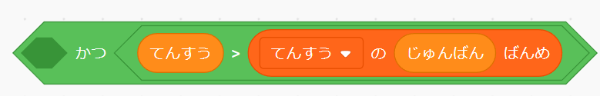
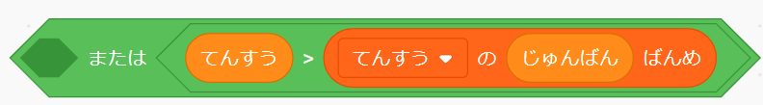
じょうけんをついかするよ
このじょうけんをついかしよう。
「えんざん」カテゴリにある
「～かつ～」と「～または～」のうち、どちらかのブロックをつかうよ。
さあ、どっちだとおもう？
どっちかわかる？
えっと、「かつ」と「また」は
どうちがうんだろう？

Slide 13

じょうけんをついかするよ
「かつ」と「また」は、
こんなちがいがあるよ。
さゆうのじょうけんがりょうほう
あてはまったらOK。
なるほど。
「かつ」はりょうほう、
「または」は、どちらかいっぽうってことだね。
さゆうどちらかいっぽうのじょうけんが
あてはまればOK。

Slide 14
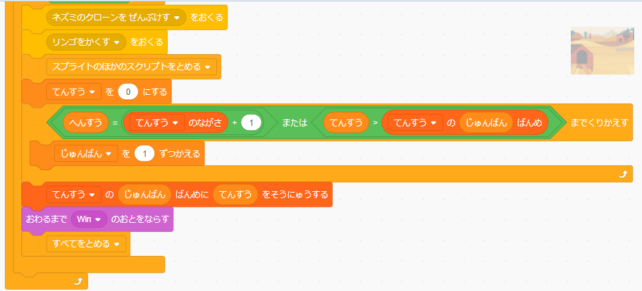
じょうけんをついかするよ
「または」をつかうのがただしいとおもうけど、どう？
ピンポン！
そのとおりだよ！

Slide 15
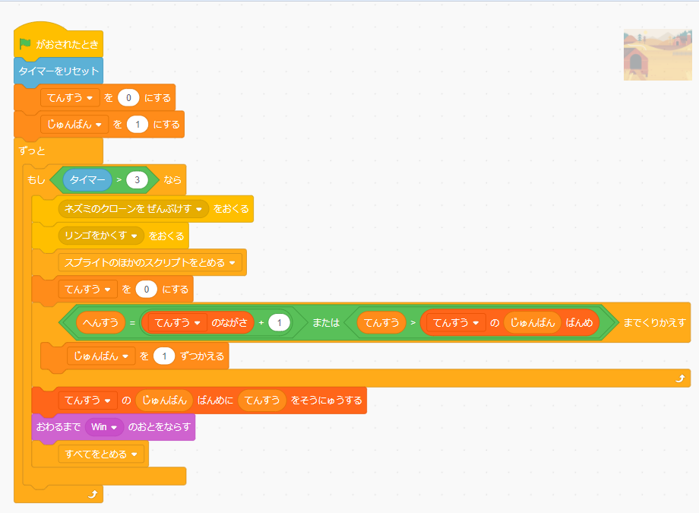
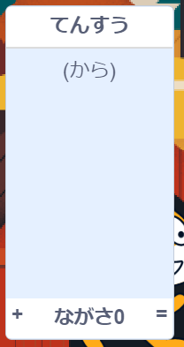
リストがからのときもあてはまるよ
ちなみに、
「じゅんばん」が
「リストのながさ＋1」っていうじょうけんは、リストがからで、
はじめててんすうを
そうにゅうするときもあてはまるよ。
じゅんばんは「1」、リストのながさは「0」だから+1すると「1」だね。
ほんとだ！

Slide 16
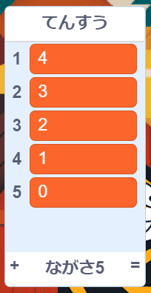
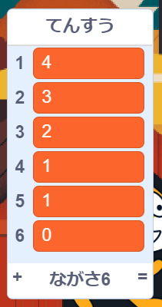
1てんのときはどうかな？
じゃあつぎでさいご。
てんすうが1てんのときはどうなるかな？
すでにリストにおなじてんすうが
あるときってことだよね。
「1」てんのほうがおおきくなるのは、リストの5ばんめとくらべたとき
だから、5ばんめにそうにゅうされるんじゃないかな？

Slide 17
すでにおなじてんすうがリストにあるときは
そのとおり。
すでにおなじてんすうが
リストにあるときは、
あとからそのてんすうをとったひとのほうがじゅんいがうしろになるよ。
なるほど、OK!!

Slide 18
なまえもひょうじするようにしよう
いまめんたくんが「あとから
そのてんすうをとったひと」って
いっておもいだしたんだけど、
スコアランキングにはなまえもだすようにするんじゃなかったけ？
じゅんい | なまえ | てんすう
1 | スコアタロウ | 32
2 | スクラッチー | 31
3 | せいと | 29
4 | ネズお | 27
5 | めんた | 22
そうそう。つぎはスコアランキングのなまえのぶぶんをつくるよ。

Slide 19
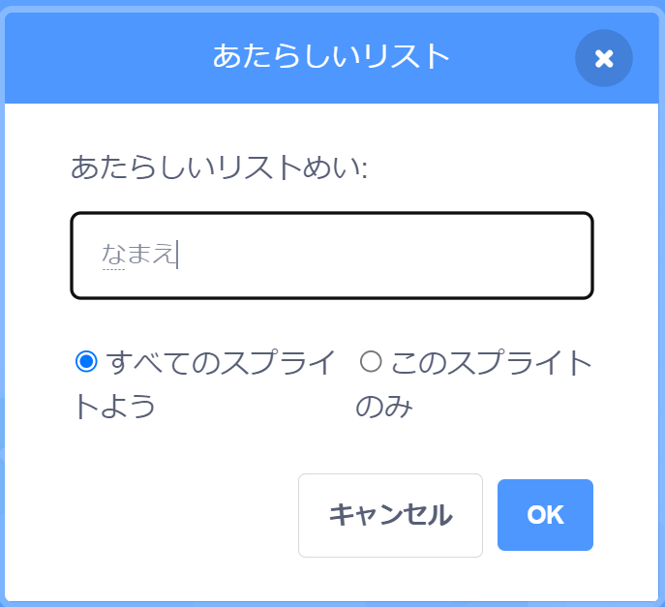
なまえようのリストをさくせいしよう
なまえようのリストもよういしようね。
「なまえ」っていうなまえにしよう。

Slide 20
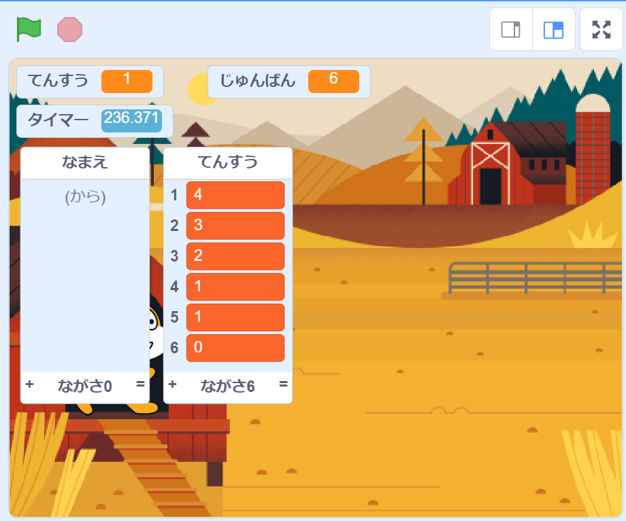
なまえようのリストを
てんすうリストのよこにならべよう
なまえのリストはてんすうリストのひだりがわにならべておこうね。

Slide 21
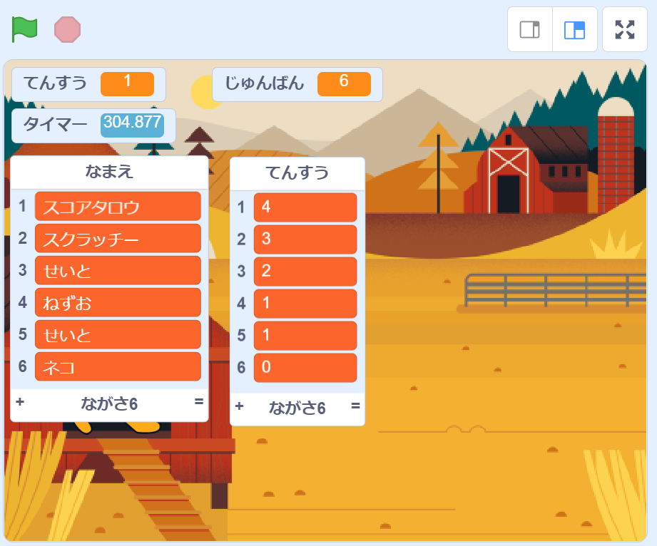
リスト「なまえ」に
てんすうとどうじになまえを入れていくよ
てんすうをリストにいれるときに、なまえリストのおなじいちに
なまえをいれるんだ。
たとえばこんなかんじになるよ。
なるほどね。
ところで、なまえがながくて
ぜんぶひょうじできていないから、リストのはばをひろげておいたよ。

Slide 22

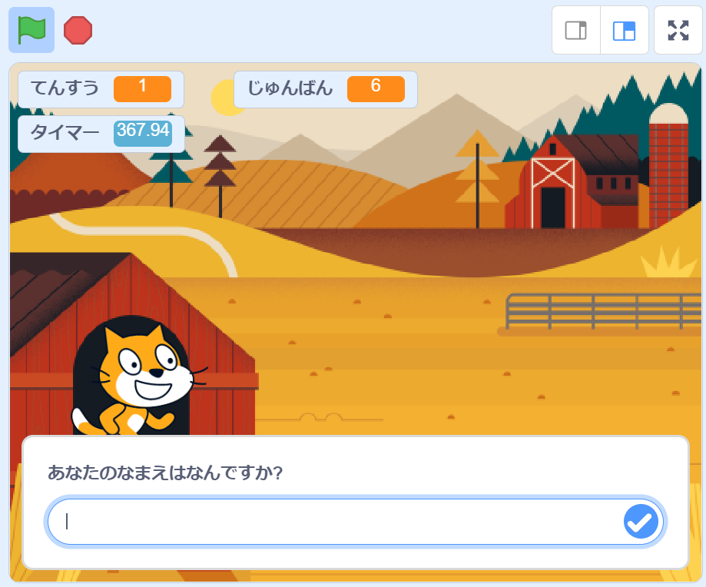
なまえをにゅうりょくできるようにするよ
なまえはプレイヤーがじぶんでにゅうりょくできるようにするよ。
「しらべる」カテゴリにある、
「～ときいてまつ」のブロックをつかうよ。にゅうりょくフォームがでてきて、なにかにゅうりょくされるまでまつブロックだよ。
え、そんなことできるんだ！

Slide 23
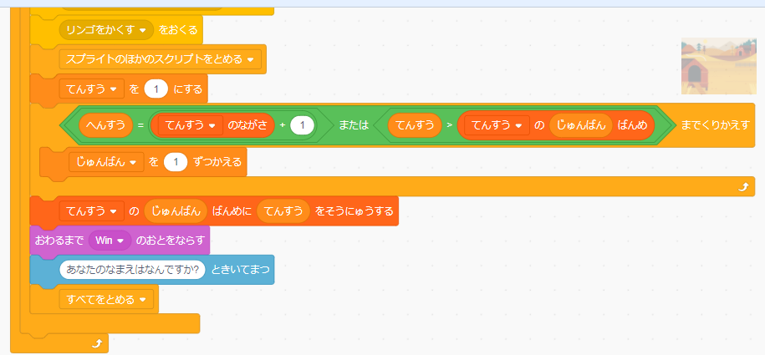
「あなたのなまえはなんですか？」ときいてまつ
しつもんのなかみは
かえられるけど、
このままでよさそうだね。
ここにおこう。
ちょうどなまえをきいてるからね。

Slide 24
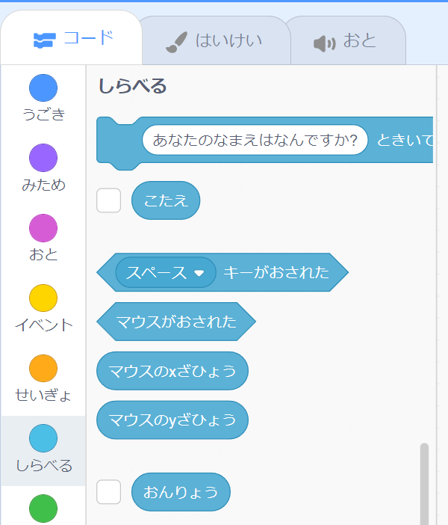
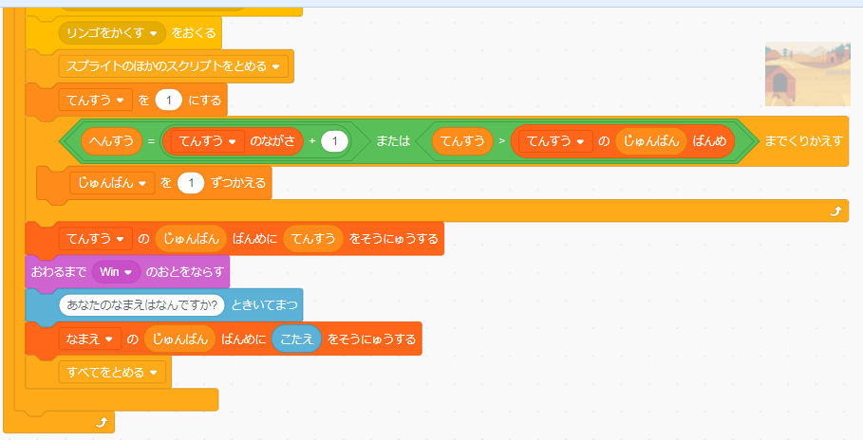
しつもんのこたえは
へんすう「こたえ」にはいるよ
しつもんのこたえとしてにゅうりょくされたものは、へんすう「こたえ」にはいるようになっているんだ。
へんすう「こたえ」のブロックは、「しらべる」カテゴリにあるよ。
なまえリストにへんすう「こたえ」をそうにゅうするようにしよう。
そのときのてんすうと
おなじじゅんばんにそうにゅうすればいいんだね。

Slide 25
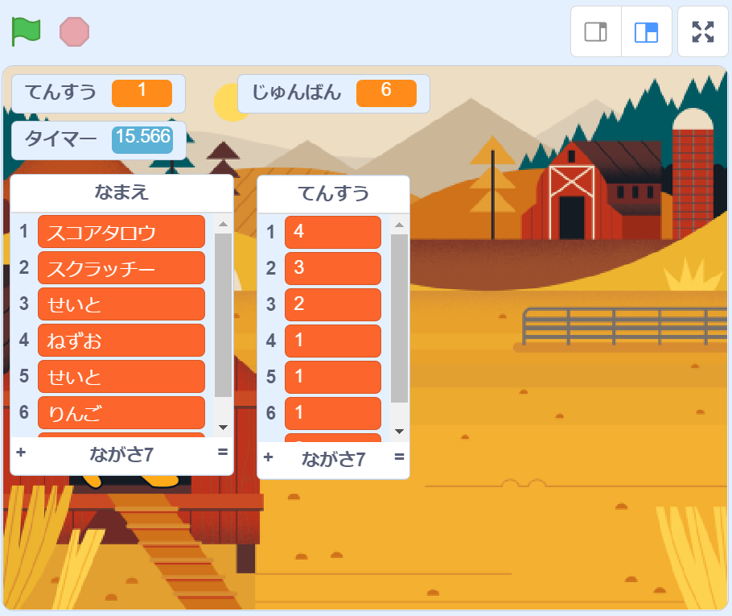
じっこうしてみよう
よーし、ためしにもういっかい
やってみよう！てんすうは１てんで、なまえは「りんご」ってにゅうりょくしよう。6ばんめにそうにゅうされたね。いいかんじじゃない？
​いいね！
でも、なんどもやってるとずら～っとリストがながくなっちゃうから、
TOP5だけひょうじされるようにしよう。
とっぷ

Slide 26
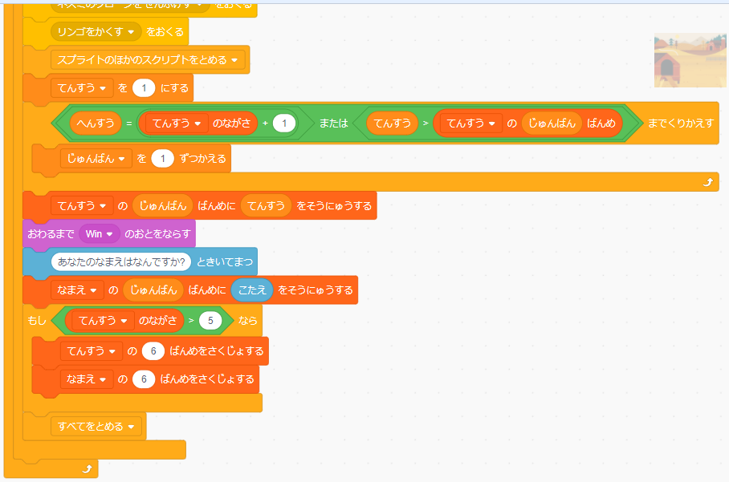
6ばんめのなまえとてんすうはけしちゃおう
リストは「ながさ」がわかるよね。
そうにゅうしたあとに、
てんすうリストのながさが「5」よりおおきくなっていたら、
6ばんめのなまえとてんすうを
けしてしまえばいいよ。
ブロックがないところで
あかせんのなかみをつくって、
いれるとやりやすいかも！
なるほど、じゃあ、こんなかんじかな？

Slide 27
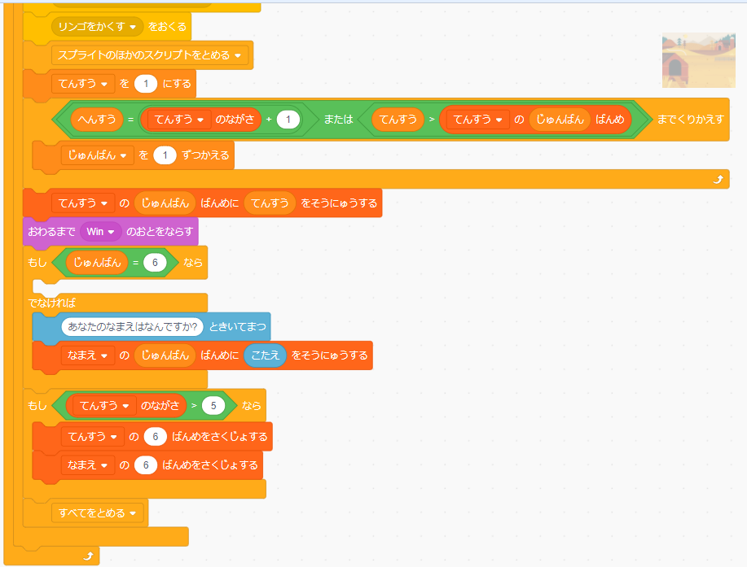
TOP５にはいれなかったらなまえはきかれないよ
あとは、てんすうのじゅんばんが6ばんめだったら、そのときは
なまえはきかないようにしよう。
どうすればいいかな？
うーーーーん。
こんなかんじかな？

Slide 28
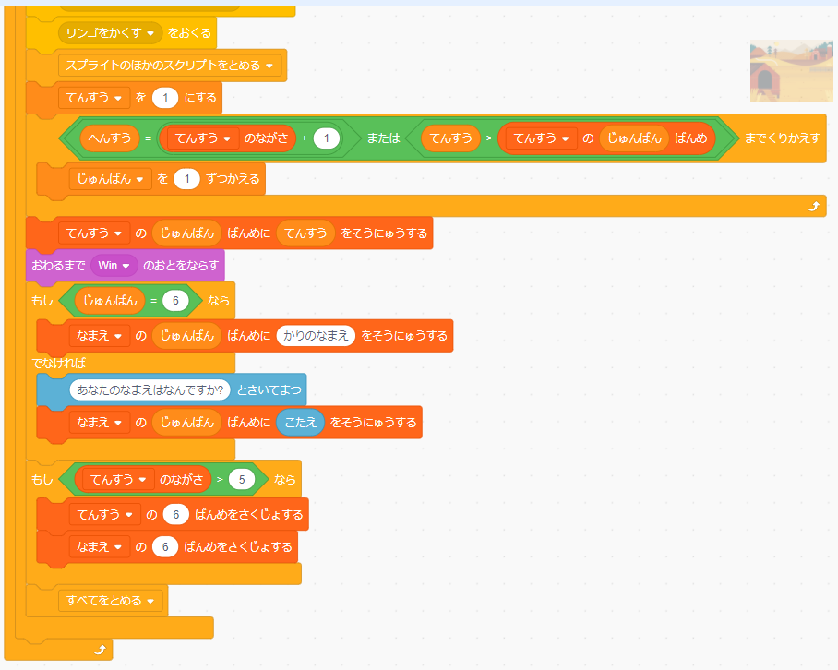
6ばんめにはかりのなまえをいれよう
じゅんばんが6ばんめだったときのしょりはどうするの？
なにもしなくていい？
そのあとに、なまえの6ばんめを
けすしょりがあるから、てきとうに「かりのなまえ」っていれておこう。そうしないと、けしたいのになまえの6ばんめがない！ってなって、
おかしなうごきになっちゃうかも
しれないからね。

Slide 29
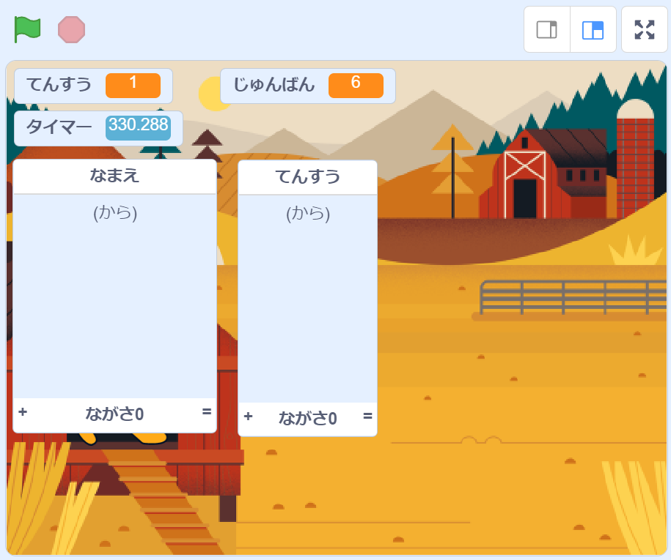
リストをからにしてじっこうしてみよう
よし、じゃあ、いったんリストをりょうほうからにして、
じっこうしてみようね。
てんすうもまいかいてきとうに
かえて、ただしいばしょに
そうにゅうされるかどうか、
かくにんしよう。
どきどき。

Slide 30
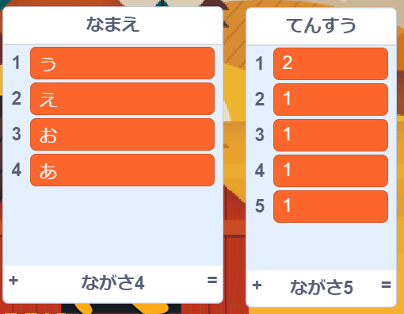
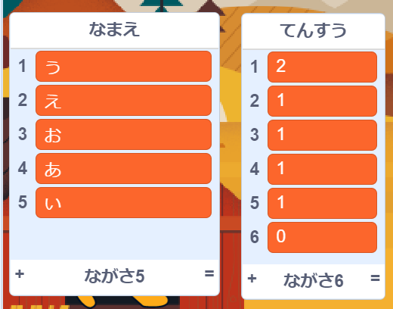
ひょうじがあっていないときがあるよ
たまになまえがひょうじされなかったり、6ばんめがさくじょされないときがあるな。
つぎにひょうじされるときには
ただしくなってるんだけどね。
ひょうじがまにあっていないんだね。
リストにデータのそうにゅうと
さくじょがあるたびに
ひょうじがかわるはずだけど、
そのまえに「すべてをとめる」が
うごいちゃってるんだとおもう。

Slide 31
「すべてをとめる」のまえに
しょりをかくじつにおわらせるには？
えーじゃあどうしたらいいの？
「すべてをとめる」のまえに、ここの
しょりがかんぜんに
おわっていることが
ひつよう！
そうだなー。「すべてをとめる」まえに、そのまえのしょりが
かんぜんにおわっていることを
かくにんしたほうがよさそうだね。
と

Slide 32

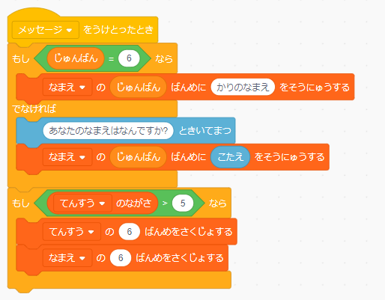
「～をおくってまつ」をつかおう
「～をおくってまつ」を
つかってみよう。
メッセージをうけとったさきの
しょりがかんぜんにおわるまで、さきのブロックにすすまないようにできるよ。
そのチェックしょりがはいるぶんじかんがかせげるから、
かくじつにひょうじされるようになるとおもうよ。
なるほど。それならあんしんかも。

Slide 33
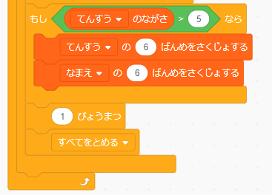
「～びょうまつ」ではダメ？
ひょうじされるのをまつんだったら、「～びょうまつ」ではダメなの？
こんなかんじで。
ぼくもそれをかんがえたんだけど、どうやら「～びょうまつ」だと、ひょうじのしょりも
そのあいだとまってしまうみたいなんだよね。

Slide 34
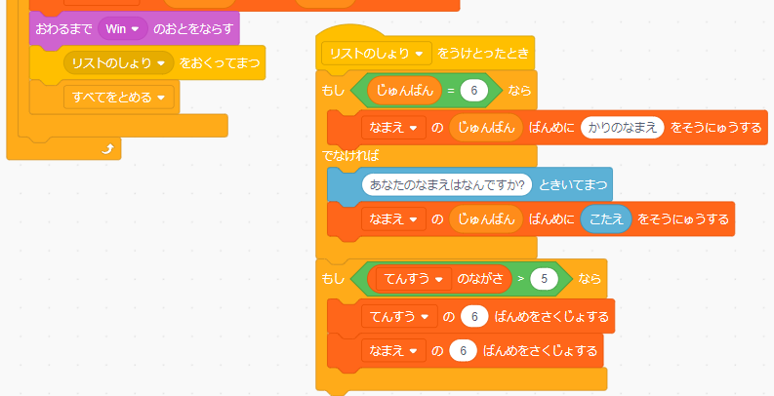
メッセージをおくって
しょりがおわるまでまつようにしよう
そっか、それじゃかいけつには
ならないね。じゃあ、メッセージをつかってみよう。
メッセージは「リストのしょり」とでもしておこうか。
おんがくがなったあとのしょりを
そとにだして、メッセージをうけとったらうごくようにしよう。
このしょりがかんぜんにおわったらもとのスクリプトにもどって
「すべてをとめる」がうごくよ。

Slide 35
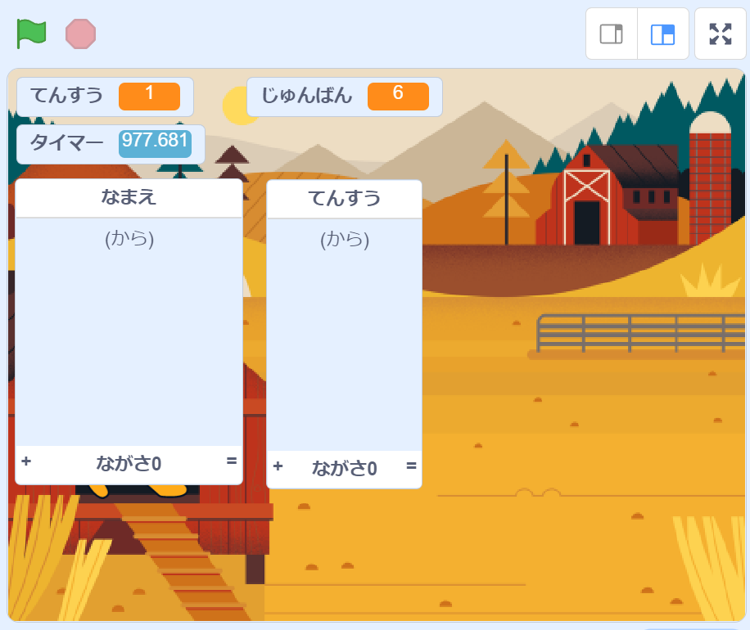
リストをからにしてじっこうしてみよう
よし、じゃあ、またいったんリストをりょうほうからにして、
じっこうしてみようね。
てんすうもまいかいてきとうに
かえて、ただしいばしょに
そうにゅうされるかどうか
かくにんしよう。
こんどこそどうかな。

Slide 36
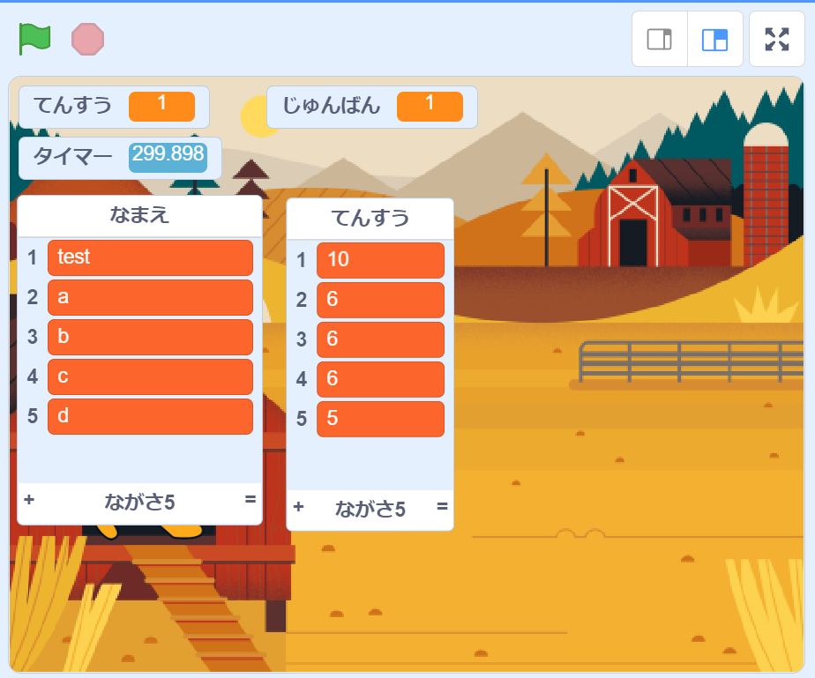
きちんとひょうじされるようになったよ
うん！よさそうなかんじだよ。
いいねいいね！
じゃあつぎは、
ゲームちゅうはリストがじゃまになるからかくしておいて、
クリアしたらひょうじさせるようにしよう。

Slide 37
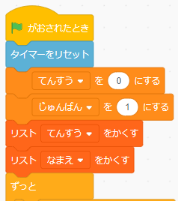
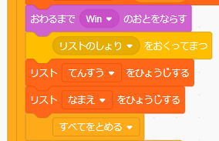
リストを「かくす」「ひょうじする」
「へんすう」カテゴリに
「リスト～をひょうじする」
「リスト～をかくす」っていうのがあるね。
これをつかえばいいのかな？
そうだよ。じゃあ、リセットしょりでかくして、「すべてをとめる」のまえでひょうじさせるようにしよう。

Slide 38
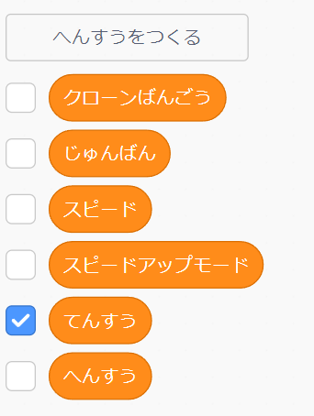
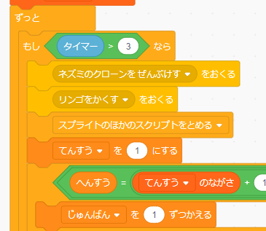
ゲームをかくにんからもとにもどそうね
あとは、ステージにひょうじされているへんすう「じゅんばん」は
ブロックパレットでチェックをはずしてひょうじされないようにしよう。
それから、テストようにへんすう
「てんすう」をうわがきしている
ブロックをけしてね。
あと、せいげんじかんも30びょうに
もどそう。
チェックをはずす
30にもどす
このブロックはけす
オッケー！

Slide 39
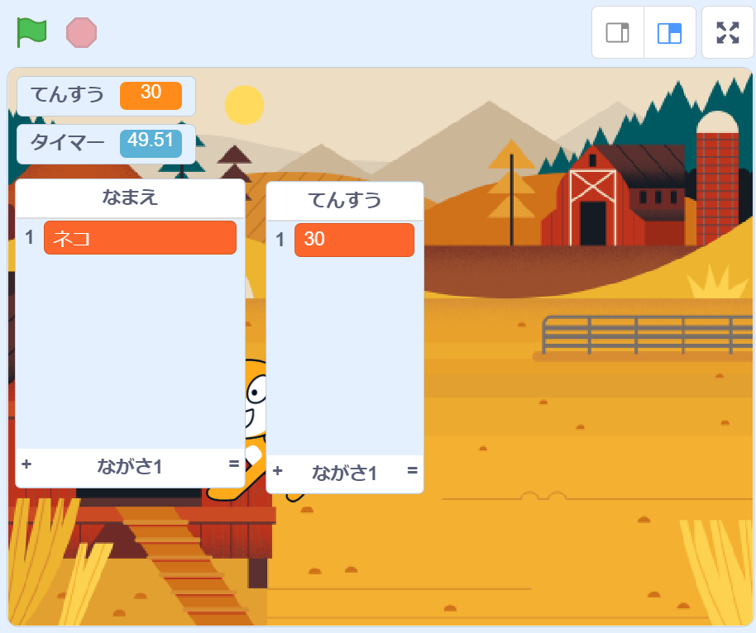
かんせい！
これでゲームかんせいだよ！
あそぶときは、
ねずみにすこしながくさわってね！
パソコンがさわった！って
わかるのにじかんがかかることがあるからね！
わーい！
やっとゲームがかんせいしたよ！
やりきったぞー！

Slide 40
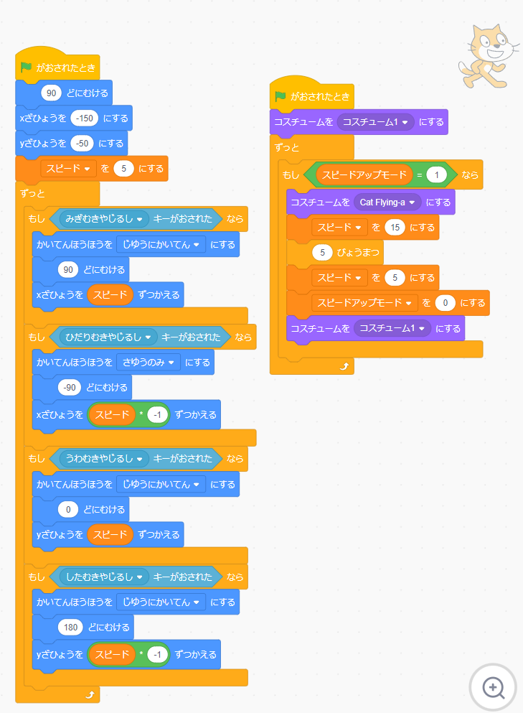
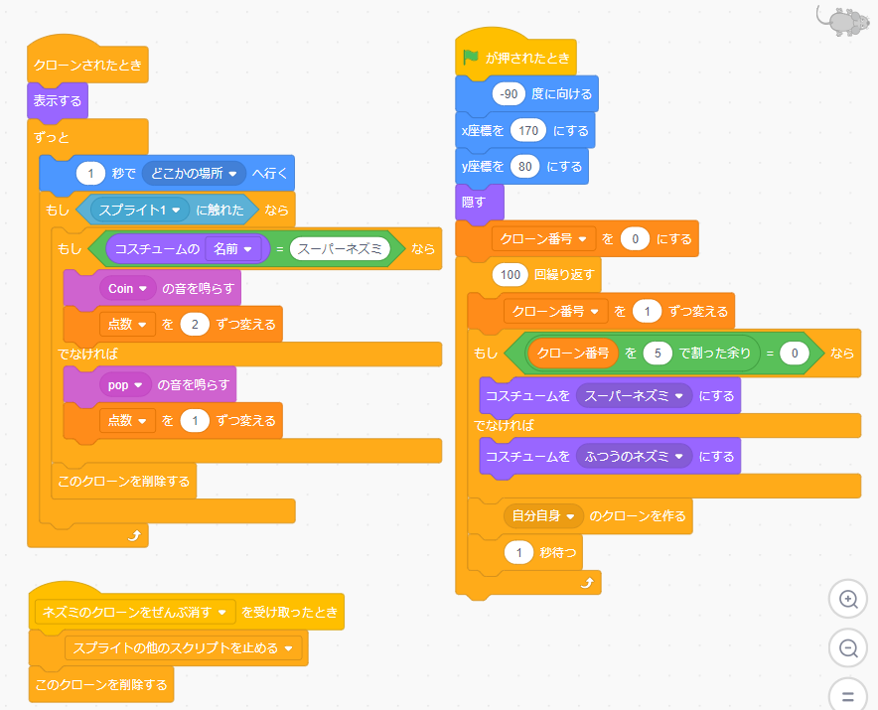
かんせいしたコードだよ！（１）
※こんかいの
レッスンでは、
ネズミのコード
にへんこうはないよ！

Slide 41
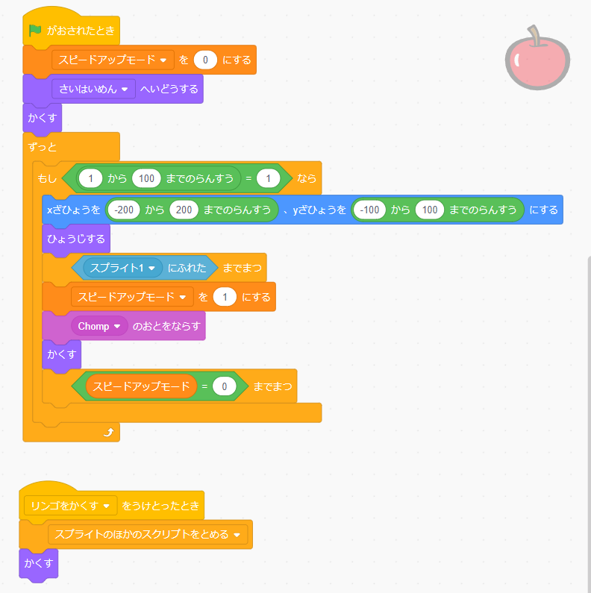
かんせいしたコードだよ！（２）
※こんかいの
レッスンでは、
リンゴの
コードに
へんこうはないよ！

Slide 42
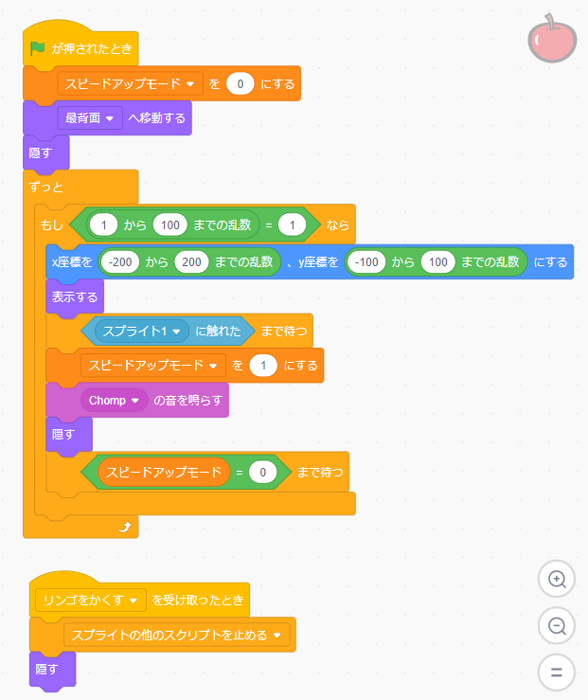
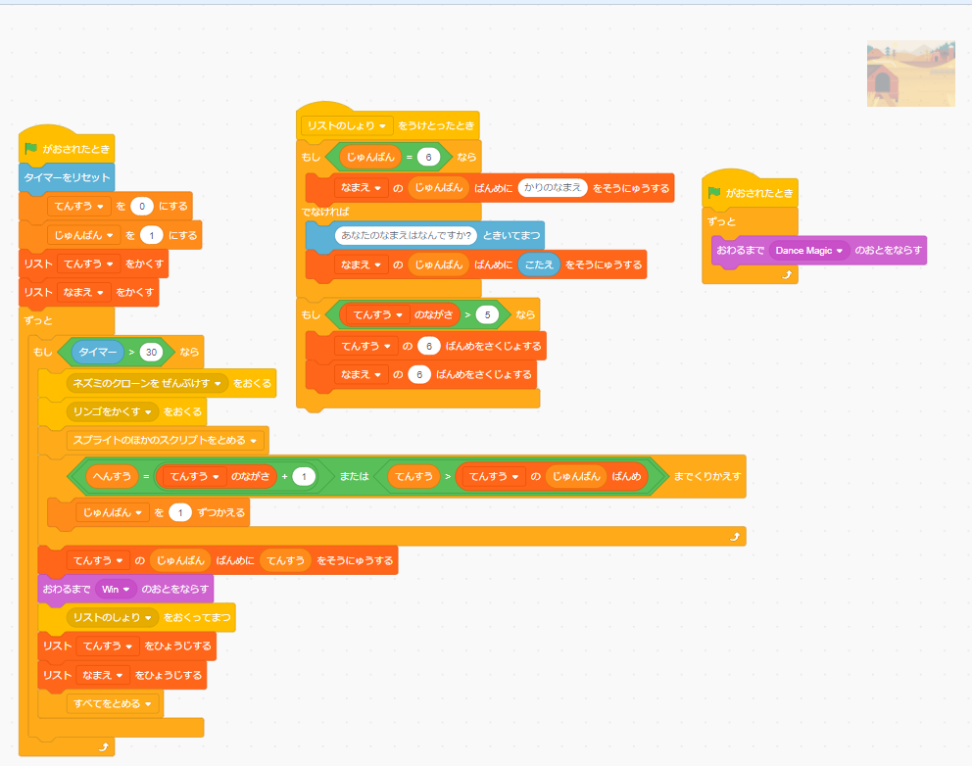
かんせいしたコードだよ！（２）
※こんかいの
レッスンでは、
リンゴの
コードに
へんこうはないよ！

Slide 43
このレッスンでならったこと
～かつ～
～または～
～ときいてまつ
～をおくってまつ
このレッスンでは
こんなことをべんきょう
したよ！

